Slide 1




Nilai Dasar ASN, DISIPLIN ASN, ANTI KORUPSI, dan Izin Perkawinan/Perceraian Bagi ASN
Audy Pratama
Analis Peraturan Perundang-Undangan pada Sub Kelompok Pembinaan dan Disiplin Suku Badan Kepegawaian Daerah Kota Administrasi Jakarta Selatan

Slide 2
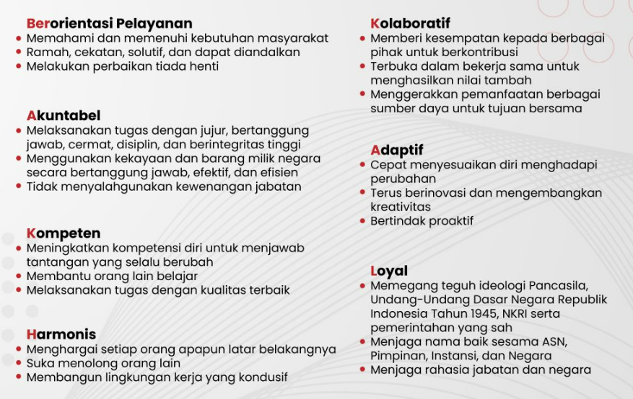
Nilai Dasar ASN – BerAKHLAK
(Pasal 4 UU ASN)

Slide 3
DISIPLIN ASN

Slide 4
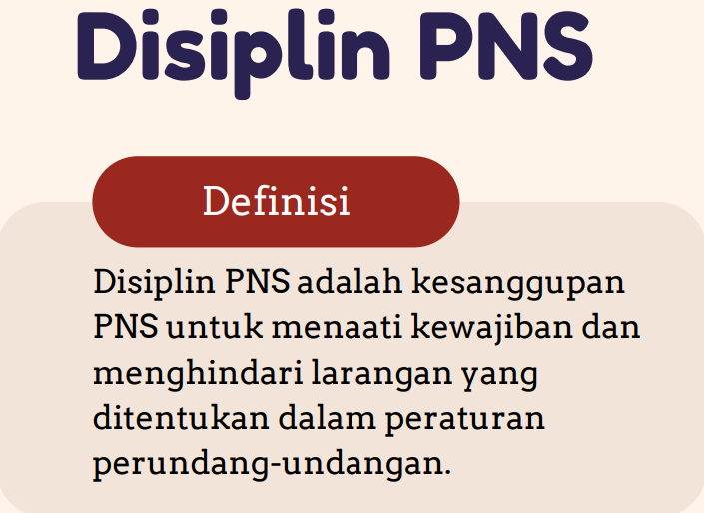
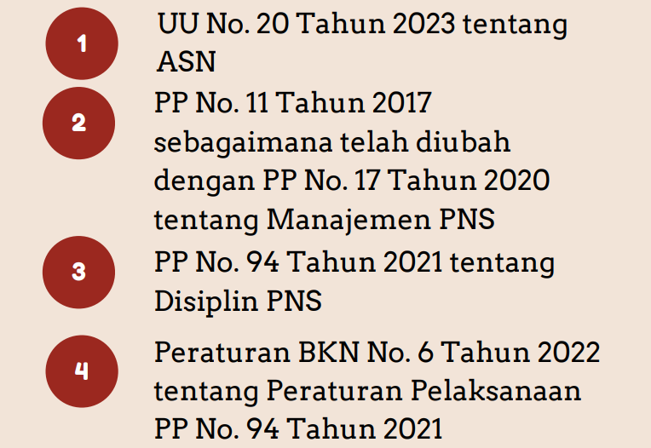
Dasar Hukum
REGULASI INTERNAL PEMROV DKI JAKARTA
PERATURAN GUBERNUR NOMOR 8 TAHUN 2024 TENTANG DISIPLIN PNS
KEPGUB 171 TAHUN 2024 TENTANG PEJABAT YANG BERWENANG MENJATUHKAN HUKUMAN DISIPLIN
KEPGUB 512 TAHUN 2022 TENTANG PENGELOLAAN KINERJA DAN DISIPLIN PEGAWAI PEMERINTAH DENGAN PERJANJIAN KERJA

Slide 5
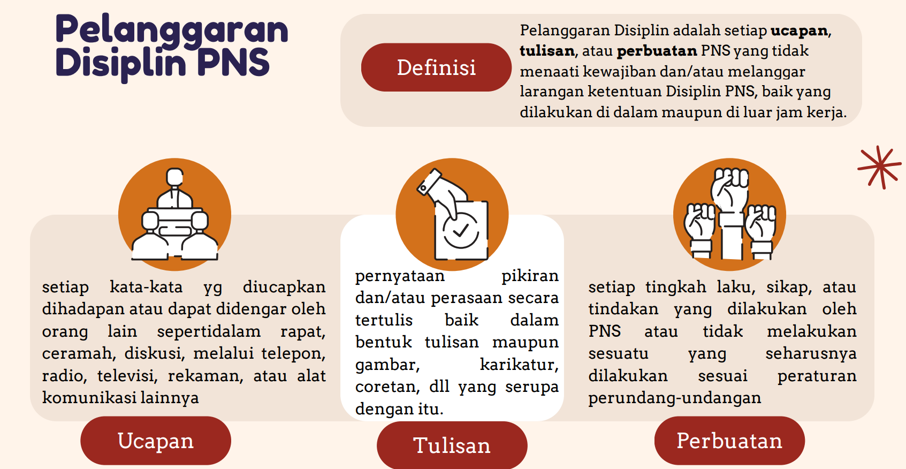

Slide 6

Disiplin Jam Kerja dan Izin Perkawinan/Perceraian ASN
 | Materi | PNS | PPPK
 | Disiplin ASN (di Lingkungan Pemprov DKI Jakarta) | Peraturan Pemerintah (PP) Nomor 94 Tahun 2021 | Peraturan Pemerintah Nomor 49 Tahun 2018. SE MENPANRB Nomor 11 Tahun 2023
 |  | Peraturan Gubernur Nomor 8 Tahun 2024 | Keputusan Gubernur Nomor 512 Tahun 2022
 |  | Presensi/abesensi: Keputusan Gubernur Nomor 837 Tahun 2023 tentang Pedoman Presensi Pegawai Aparatur Sipil Negara
 | Izin Perkawinan dan Perceraian ASN (di Lingkungan Pemprov DKI Jakarta) | Peraturan Pemerintah Nomor 10 Tahun 1083 (diubah PP Nomor 45 Tahun 1990) | Peraturan Pemerintah Nomor 49 Tahun 2018
 |  | Peraturan Gubernur Nomor 2 Tahun 2025

Slide 7
ANTI KORUPSI

Slide 8
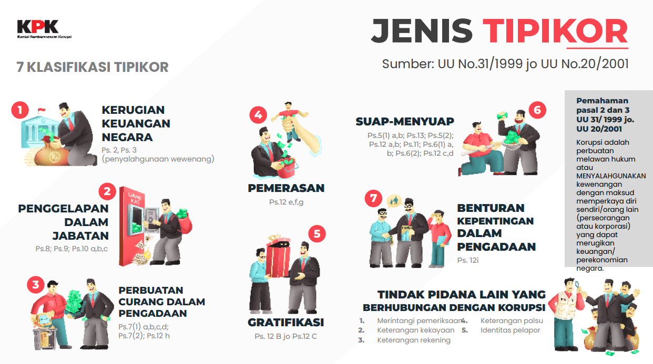

Slide 9


Slide 10
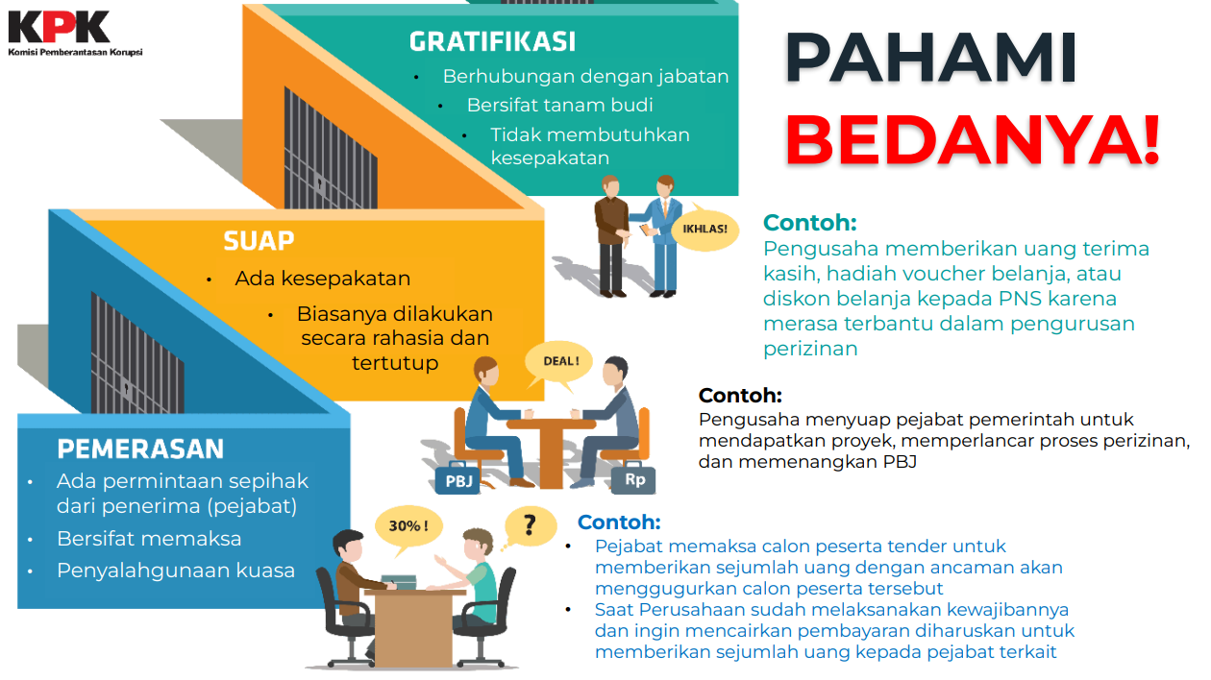

Slide 11
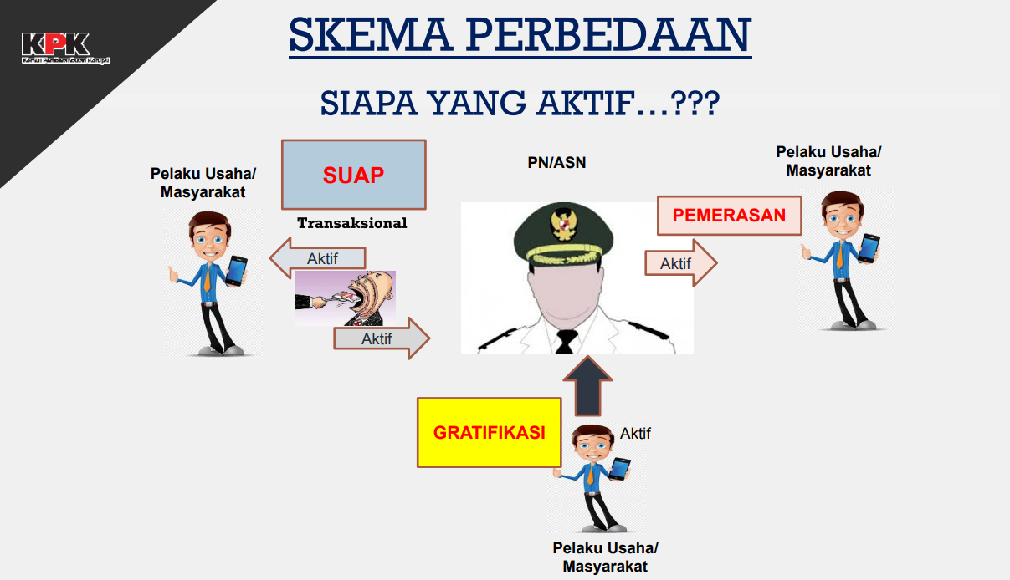

Slide 12
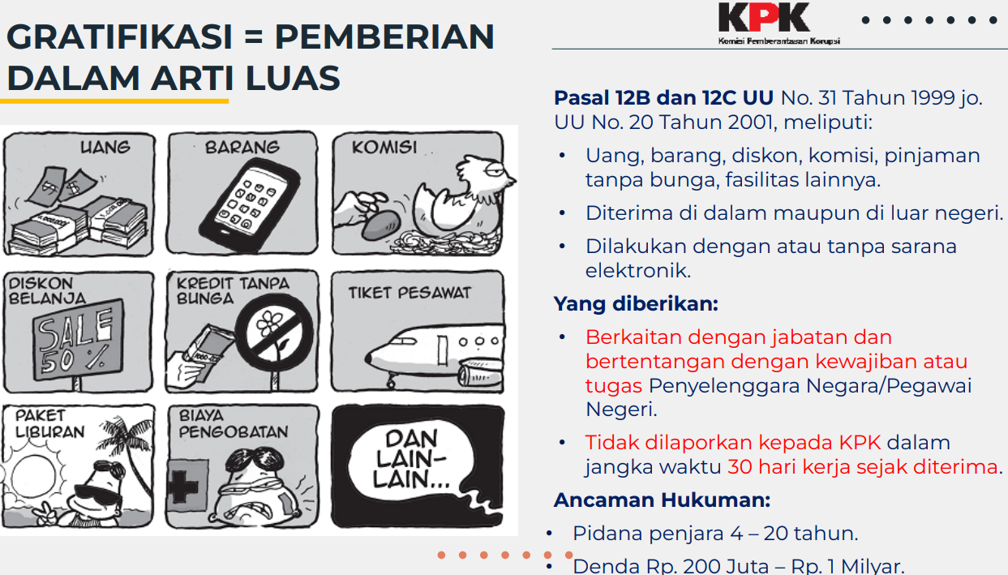

Slide 13
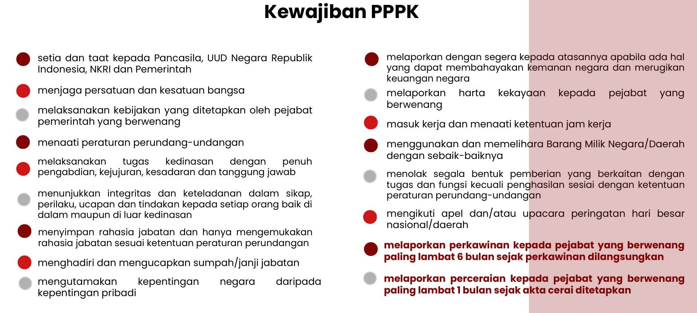

Slide 14
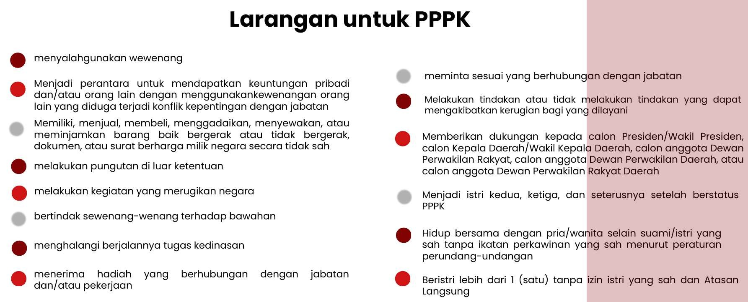

Slide 15
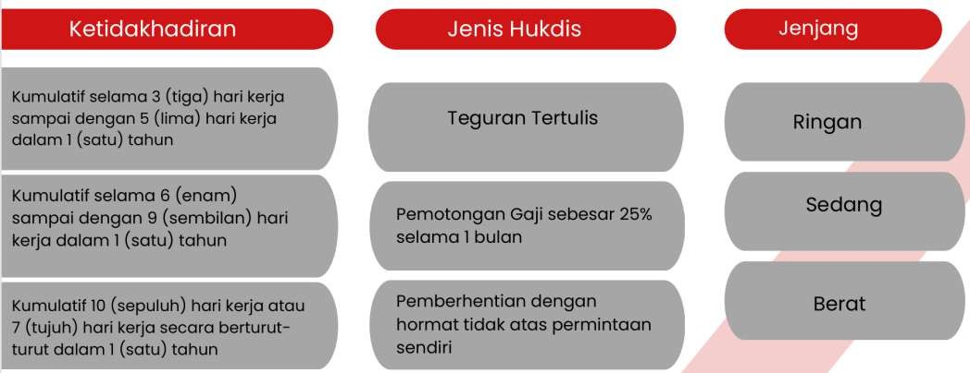
Pelanggaran Jam Kerja PPPK
12/08/2025

Slide 16
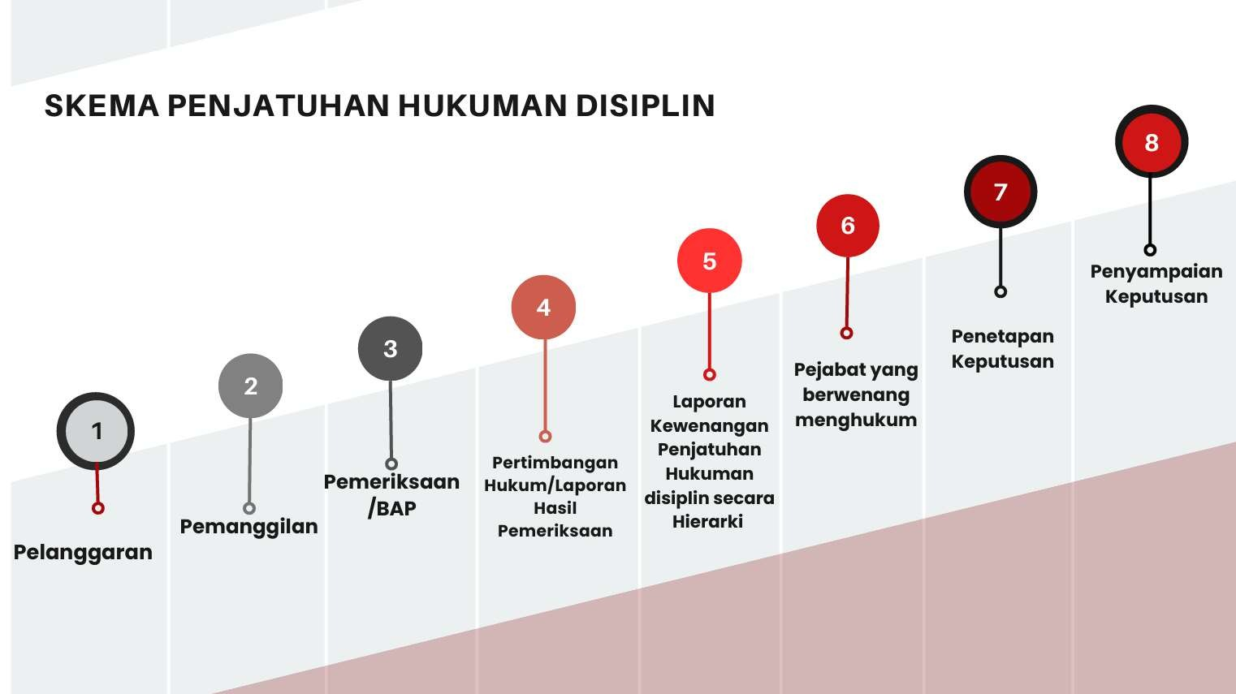

Slide 17
Izin Perkawinan dan Perceraian Bagi ASN

Slide 18
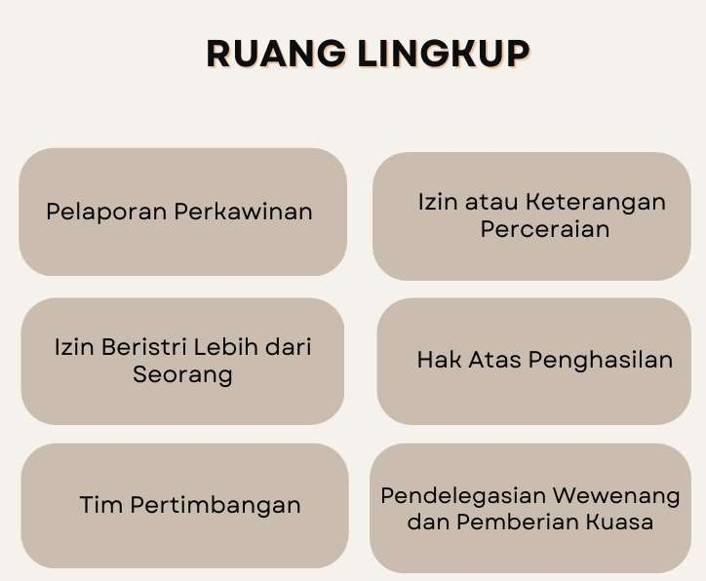
Peraturan Gubernur Nomor 2 Tahun 2025 tentang Tata Cara Pemberian Izin Perkawinan dan Perceraian

Slide 19
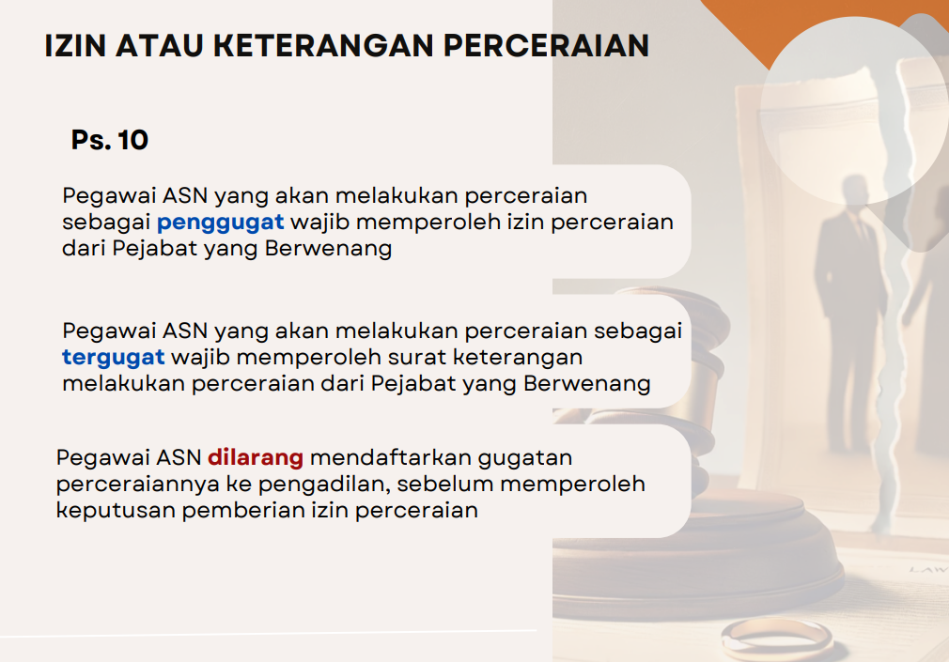

Slide 20
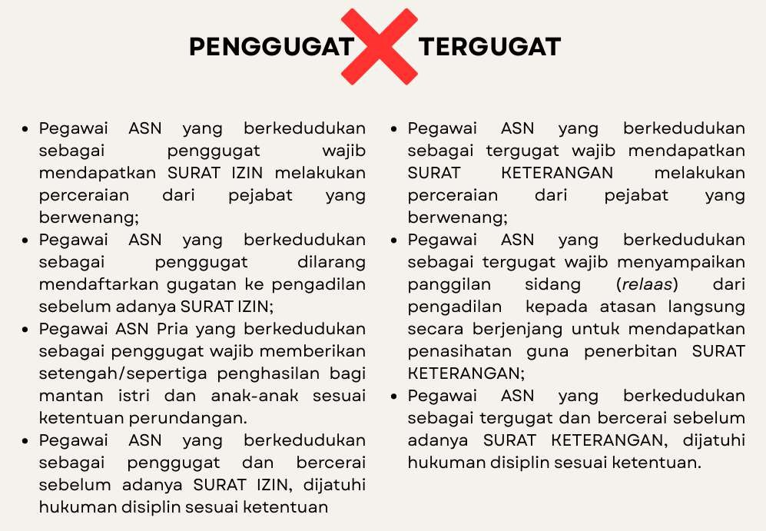

Slide 21
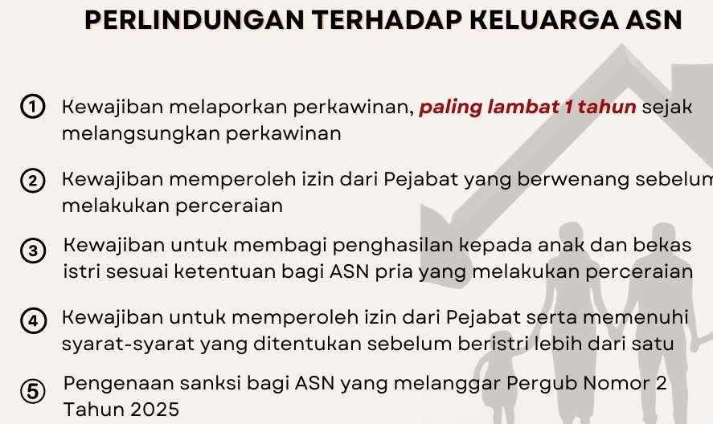

Slide 22
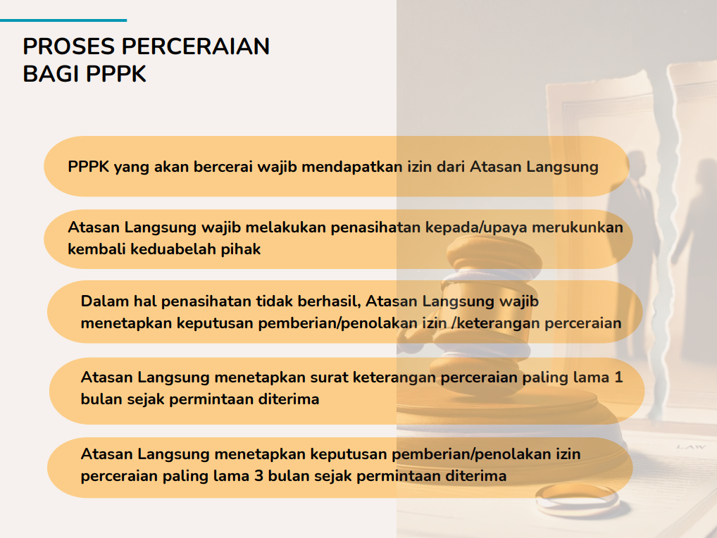

Slide 23
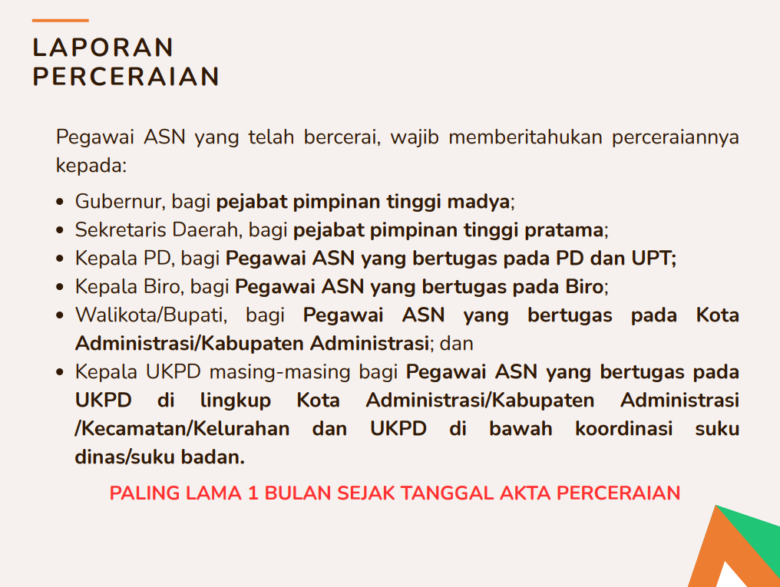

Slide 24
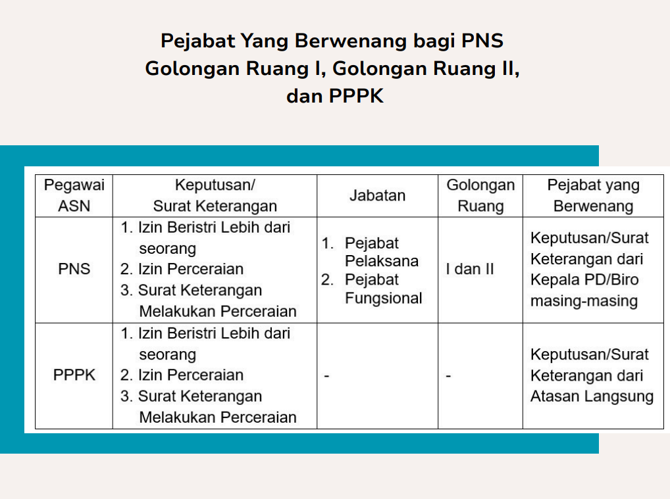

Slide 25
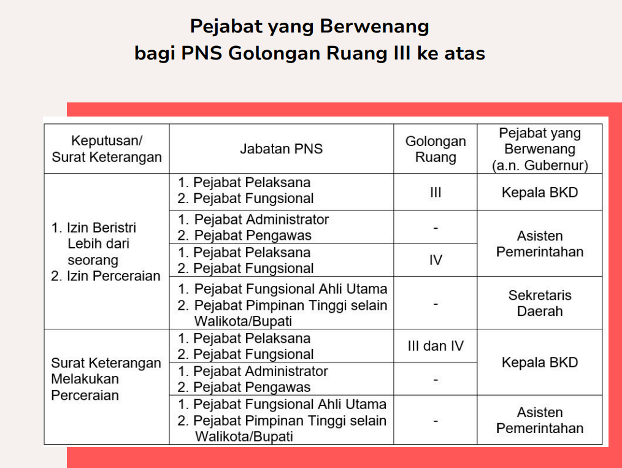

Slide 26
TERIMA KASIH

